Slide 1
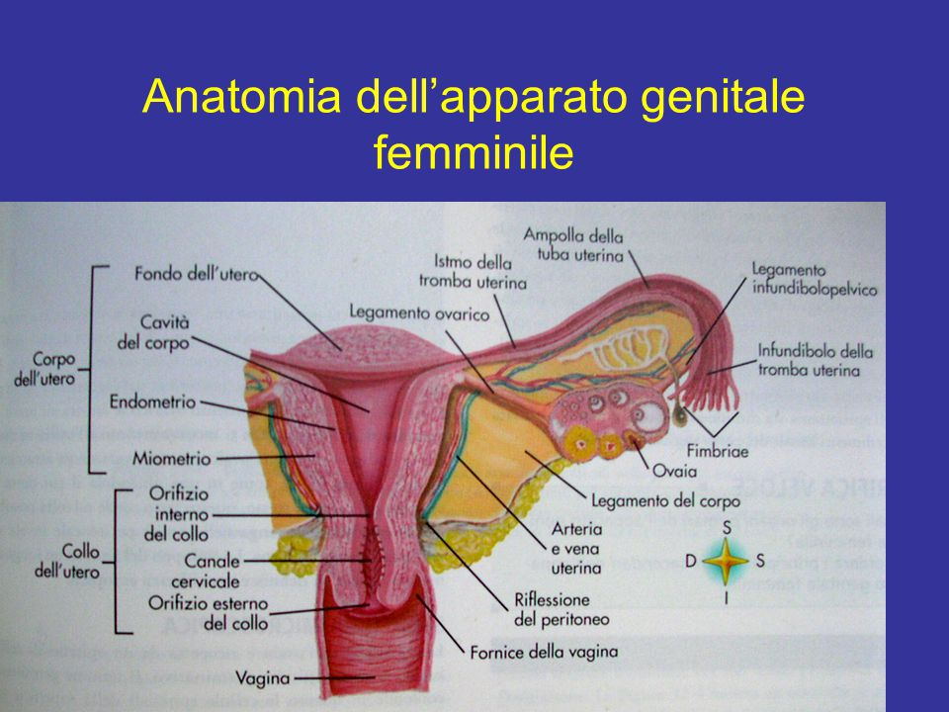

Slide 2

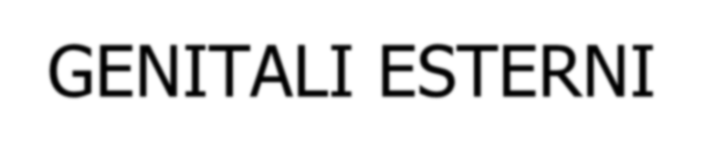
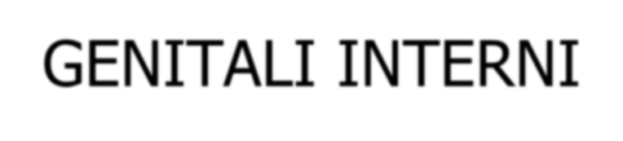
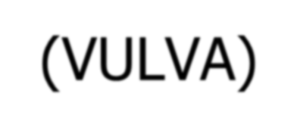



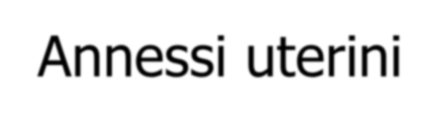




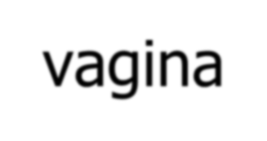
Apparato genitale femminile
GENITALI ESTERNI
(VULVA)
monte di Venere
grandi labbra
piccole labbra
clitoride
vestibolo
vagina
GENITALI INTERNI
Utero
Annessi uterini

Slide 3


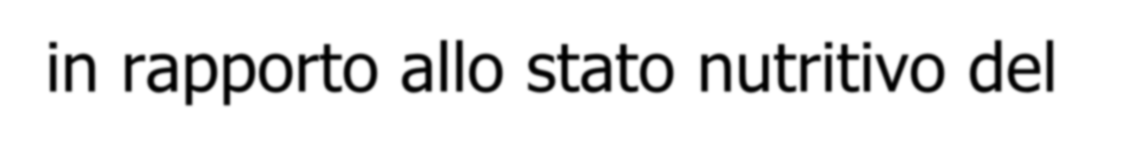


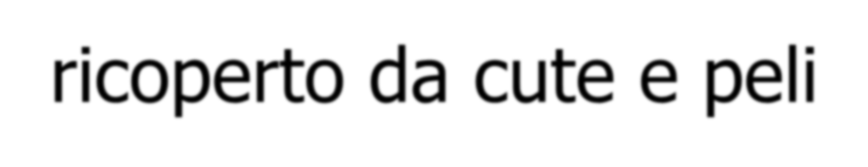
Monte di Venere
cuscinetto di grasso di spessore variabile in rapporto allo stato nutritivo del soggetto.
subito sopra sinfisi pubica. ricoperto da cute e peli

Slide 4
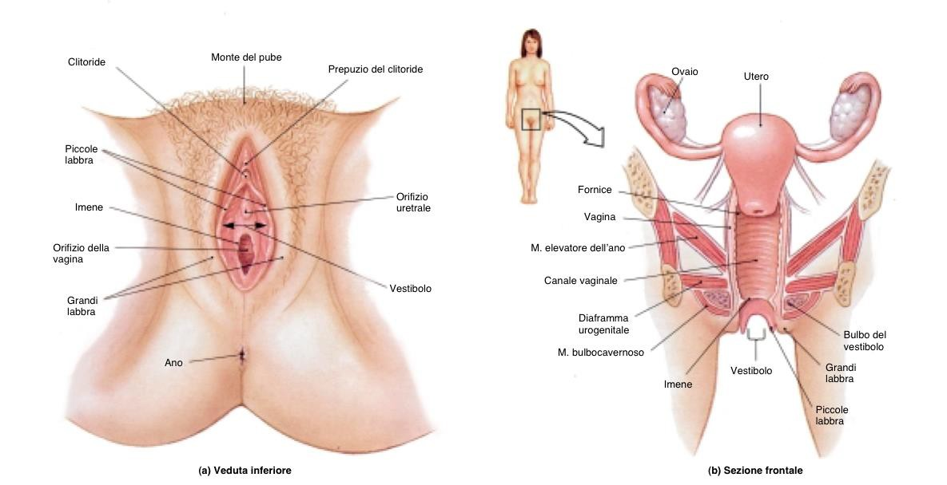

Slide 5


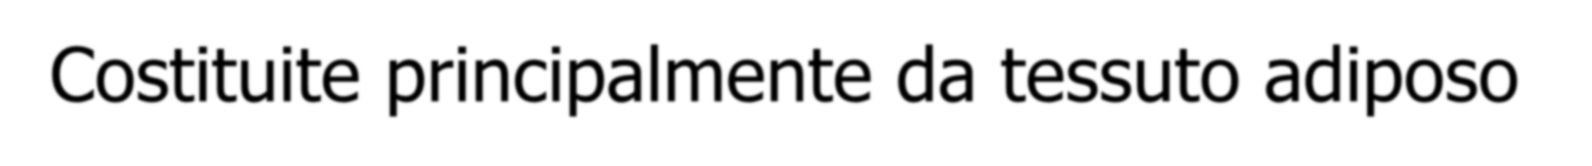
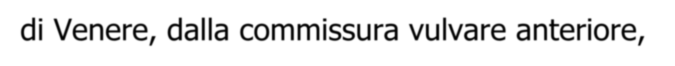
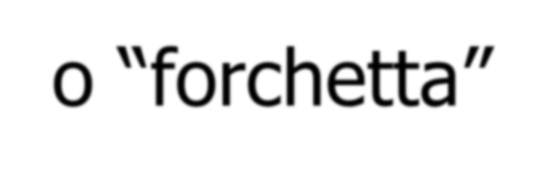
Grandi labbra
Due pliche situate ai lati dell’orifizio vaginale. Costituite principalmente da tessuto adiposo ricoperto da cute e peli. Discendono dal monte di Venere, dalla commissura vulvare anteriore, per riunirsi nella commissura vulvare posteriore o “forchetta”

Slide 6
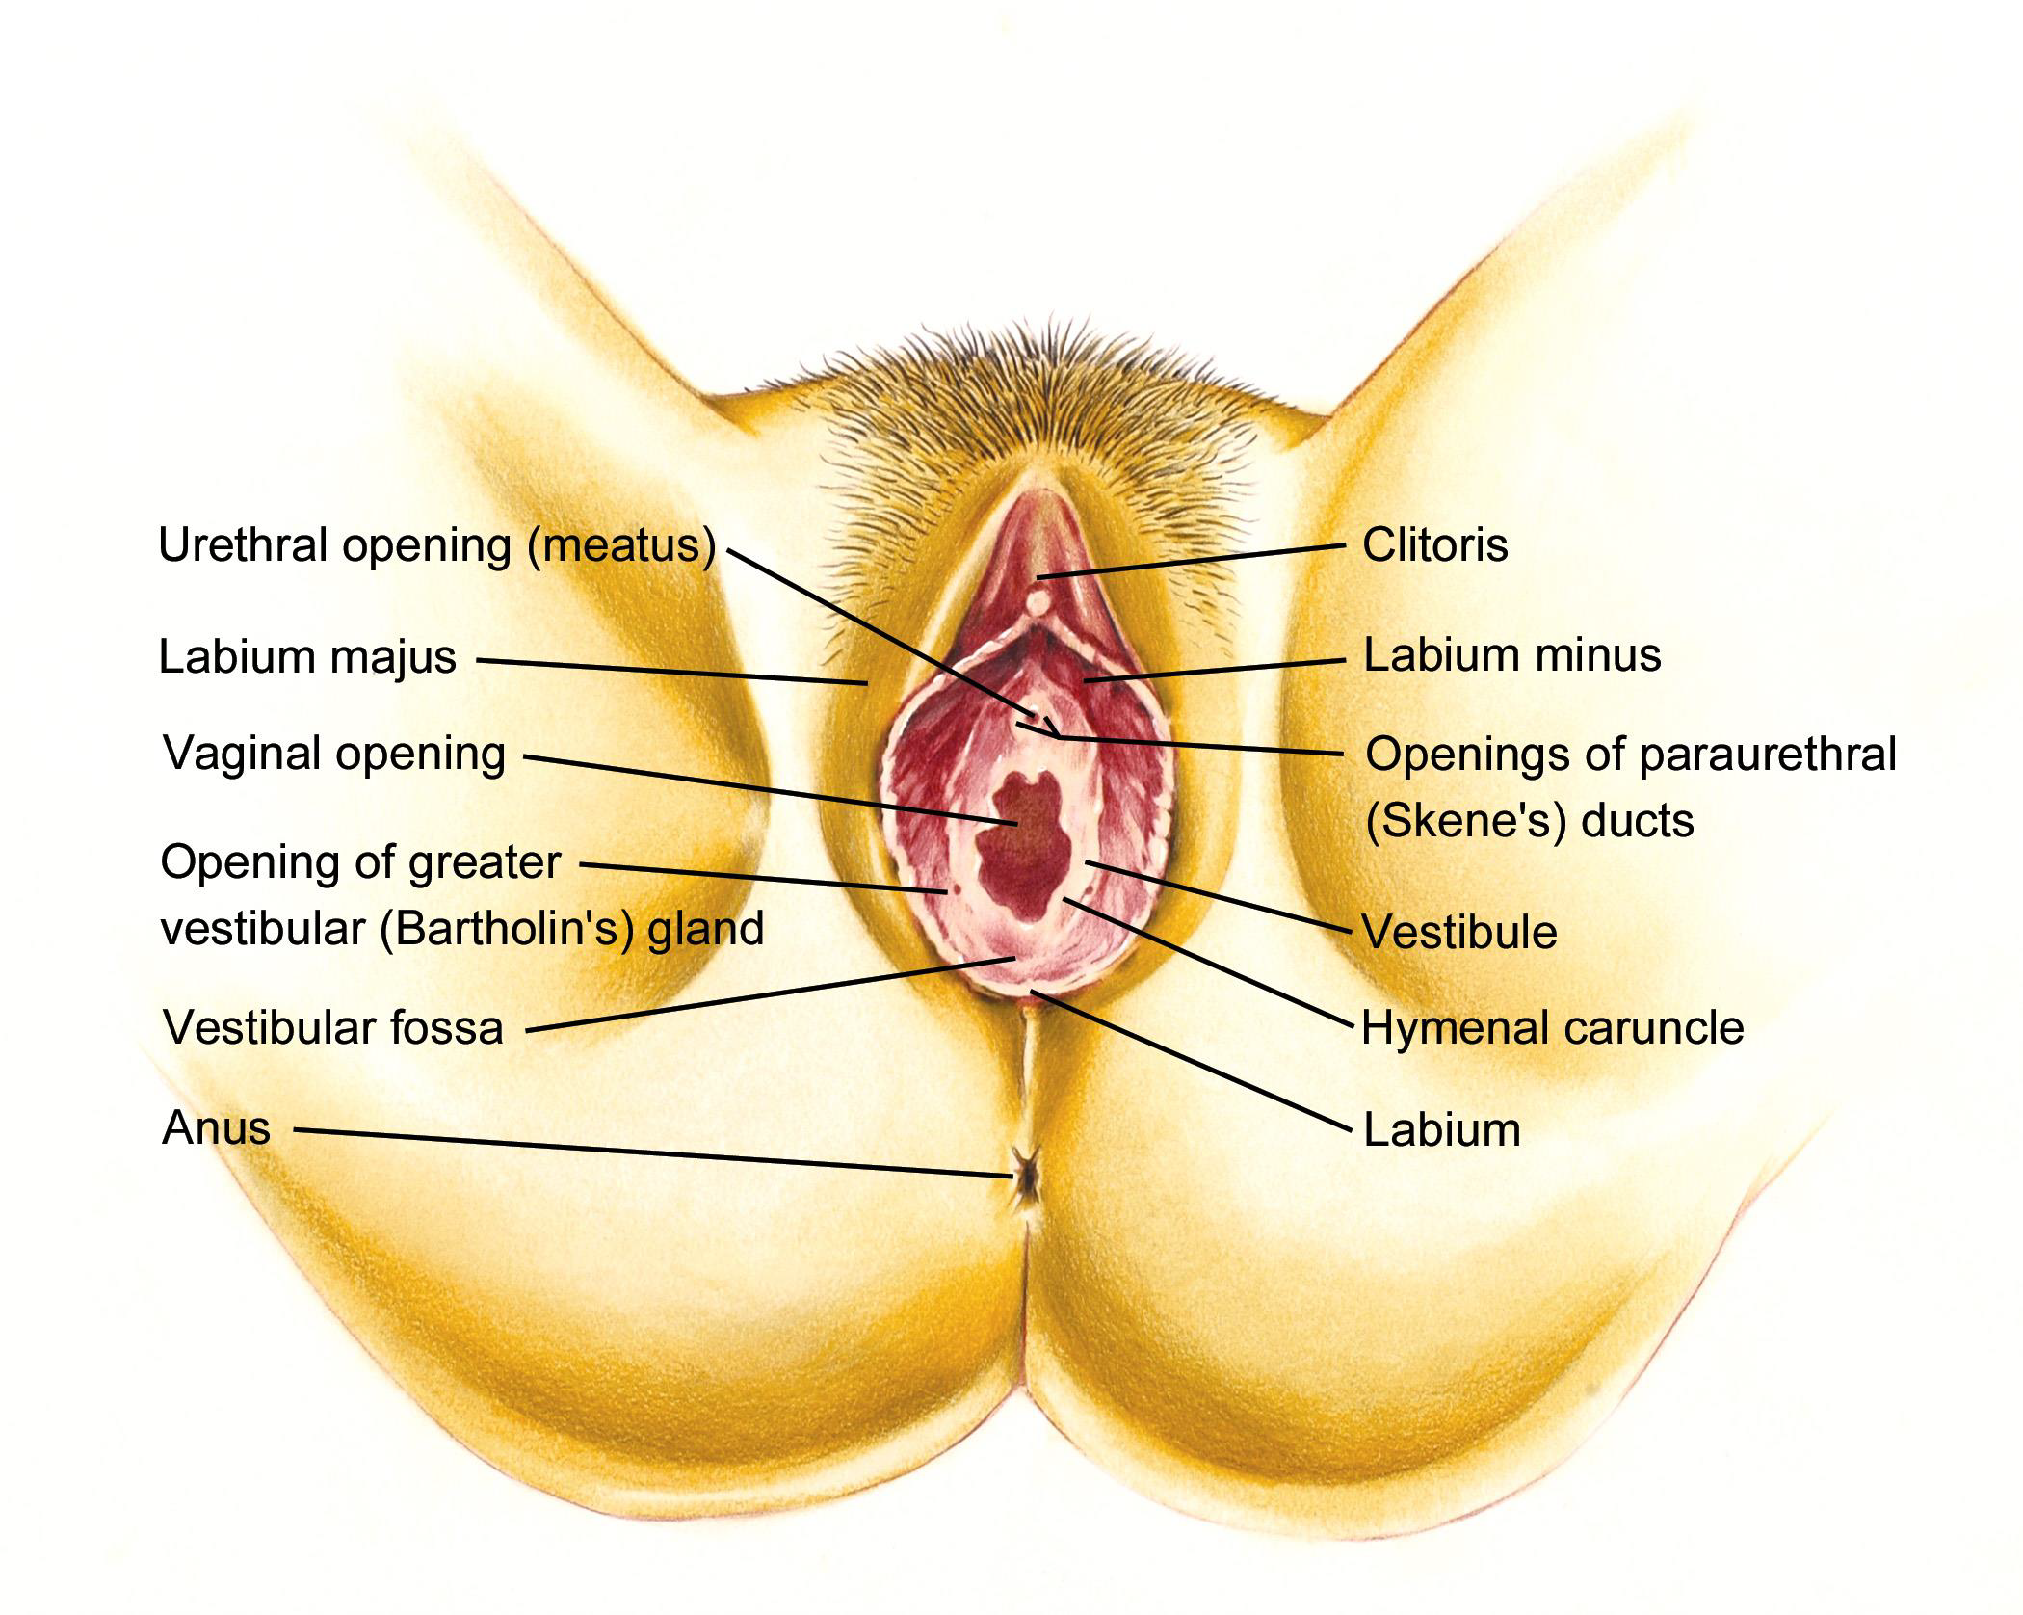

Slide 7



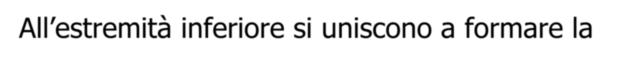
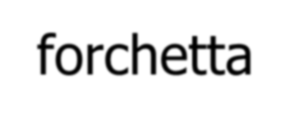
Piccole labbra
Due pliche poste all’interno delle grandi labbra.
Costituite da cute rosea o bruna, liscia, priva di peli,
dotata di ghiandole sebacee e sudoripare
All’estremità superiore si sdoppiano in due pliche secondarie, contornano il clitoride e si saldano a formare anteriormente il prepuzio del clitoride e posteriormente il frenulo del clitoride.
All’estremità inferiore si uniscono a formare la
forchetta

Slide 8


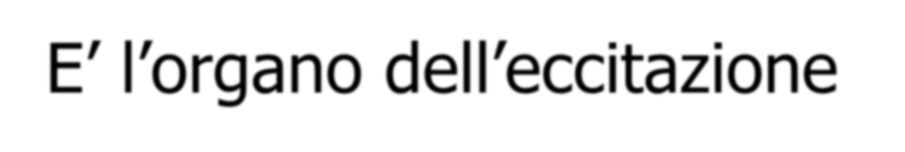
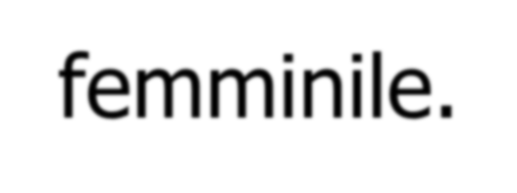
clitoride
Formato da un corpo e un glande.
E’ l’organo dell’eccitazione
femminile.

Slide 9




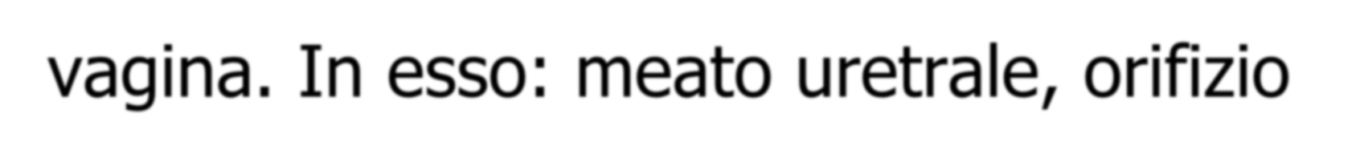

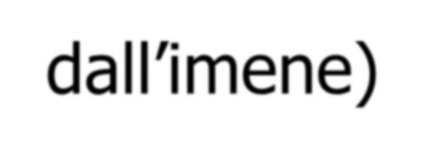
vestibolo
Piccola regione triangolare delimitata lateralmente dalle piccole labbra, in alto dal clitoride, in basso dall’orifizio esterno della
vagina. In esso: meato uretrale, orifizio vaginale esterno (coperto nella vergine dall’imene)

Slide 10
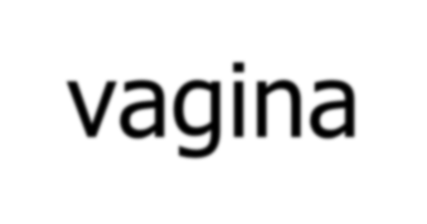
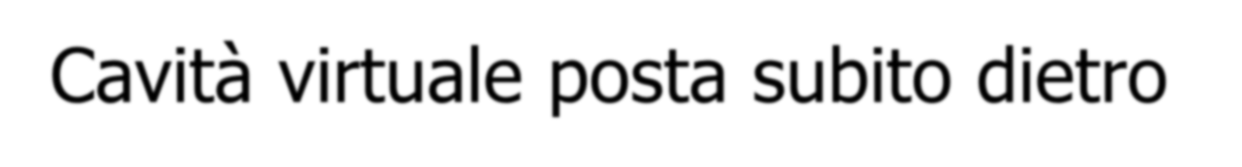
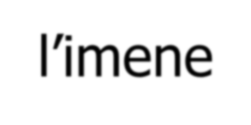
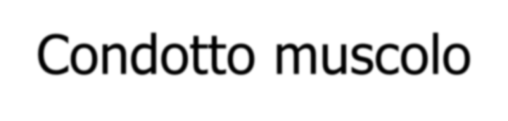

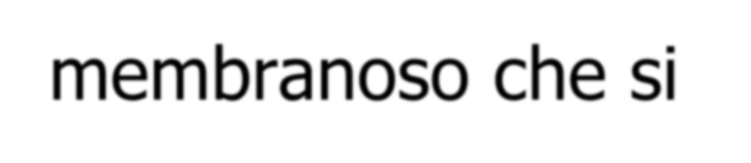

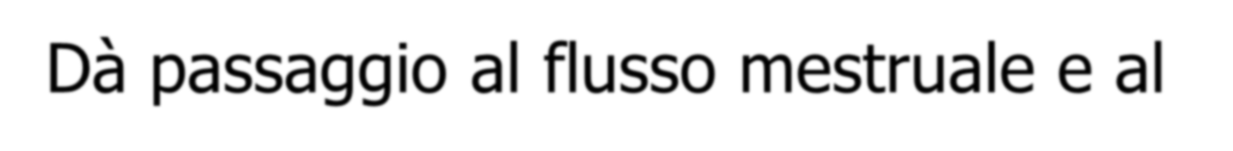



vagina
Cavità virtuale posta subito dietro
l’imene
Condotto muscolo-membranoso che si estende da vulva a utero
Dà passaggio al flusso mestruale e al feto
Funzione più importante: organo
dell’accoppiamento

Slide 11

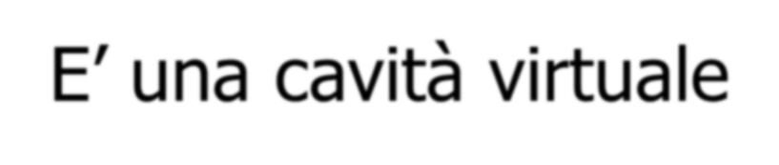

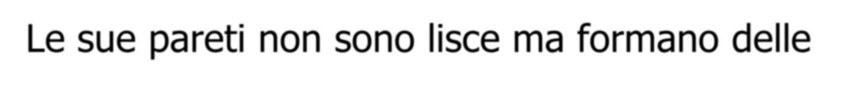
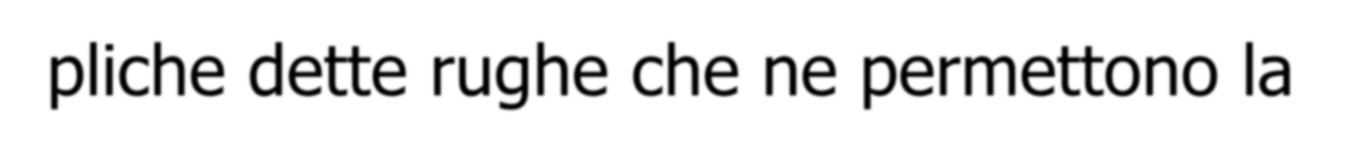


vagina
E’ una cavità virtuale
L’inserimento del collo dell’utero sulla vagina dà
luogo alla formazione dei 4 fornici vaginali
Le sue pareti non sono lisce ma formano delle pliche dette rughe che ne permettono la
distensione
Ha un ph acido a causa della presenza fisiologica e benefica di un germe: il bacillo di Doderlain

Slide 12
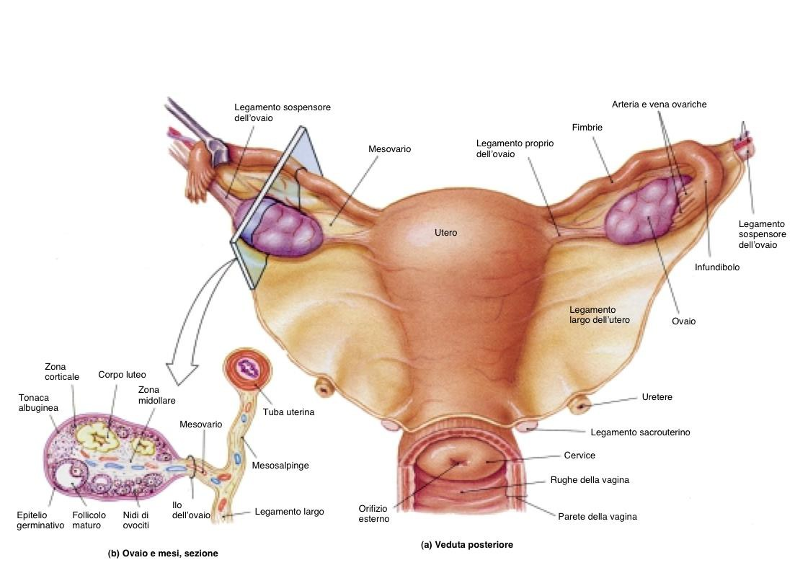

Slide 13

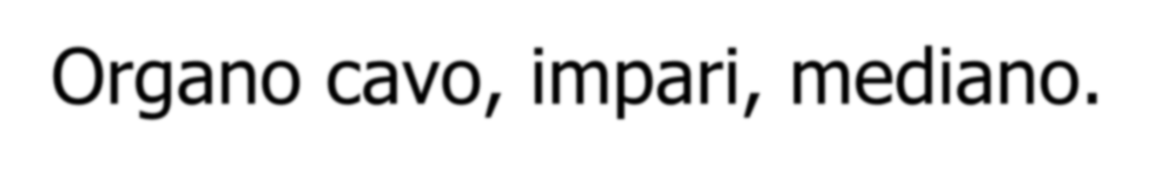
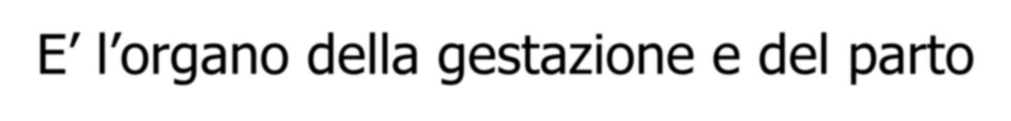

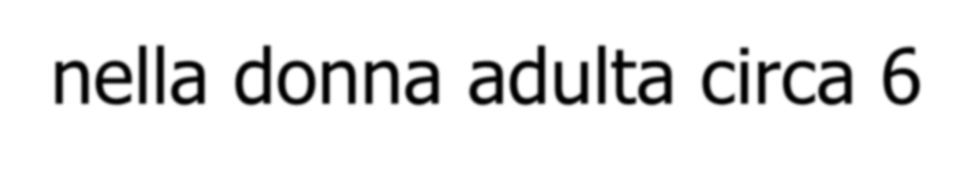

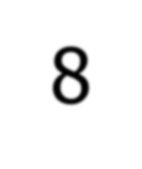
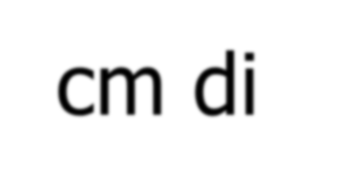
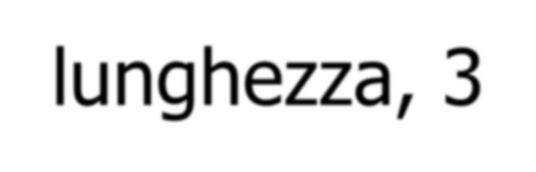
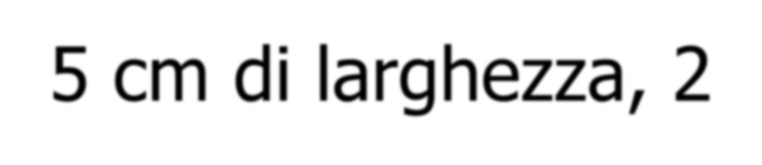
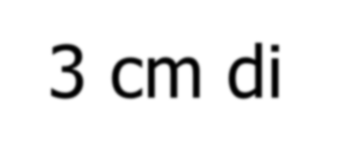

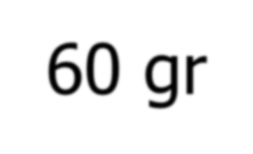

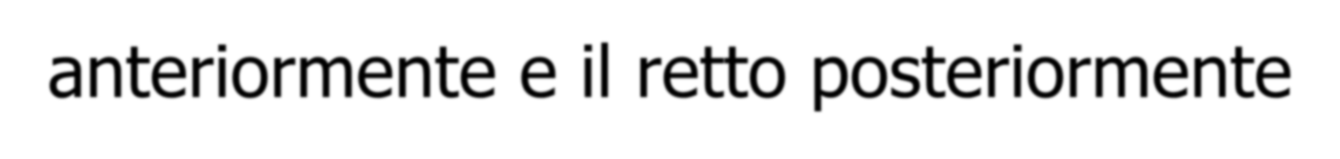
utero
Organo cavo, impari, mediano.
E’ l’organo della gestazione e del parto
Ha la forma di una pera rovesciata, misura nella donna adulta circa 6-8- cm di
lunghezza, 3-5 cm di larghezza, 2-3 cm di spessore, peso circa 30-60 gr
posto nello scavo pelvico tra la vescica anteriormente e il retto posteriormente

Slide 14
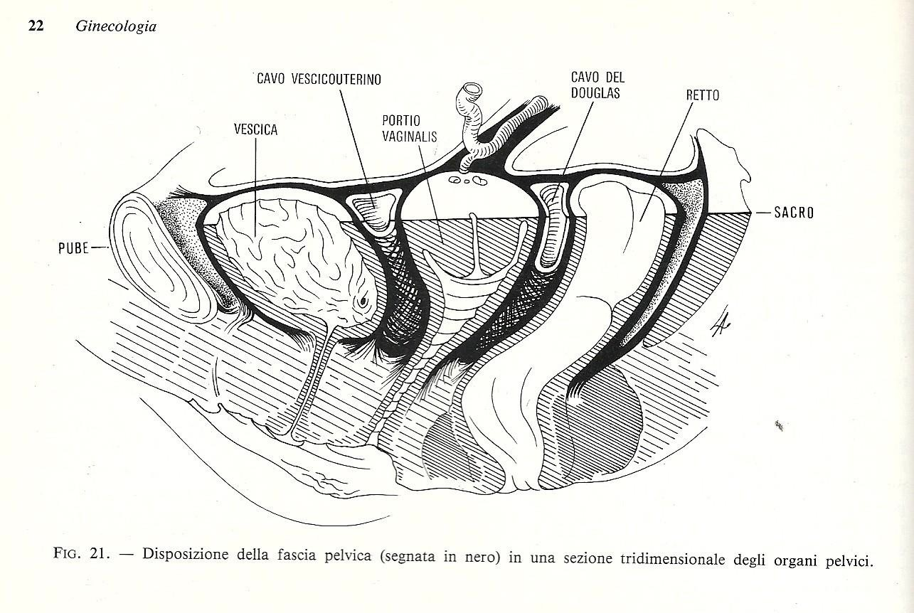

Slide 15
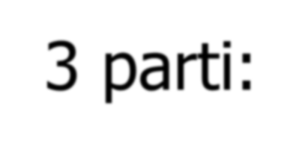



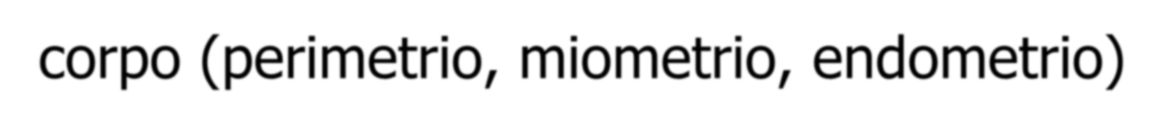
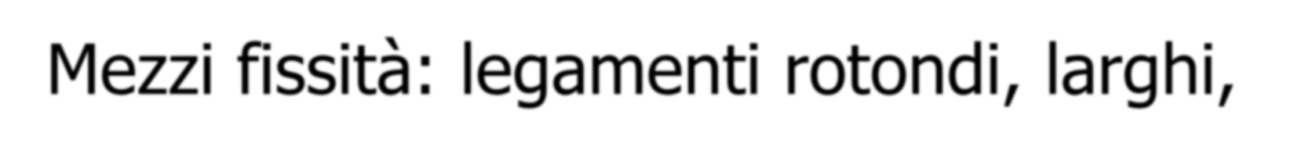
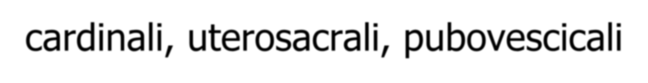
utero
3 parti:
collo o cervice
istmo
corpo (perimetrio, miometrio, endometrio) Mezzi fissità: legamenti rotondi, larghi,
cardinali, uterosacrali, pubovescicali

Slide 17
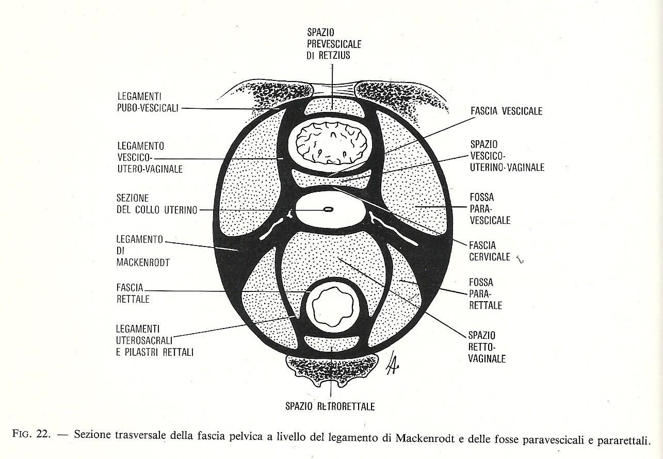

Slide 18
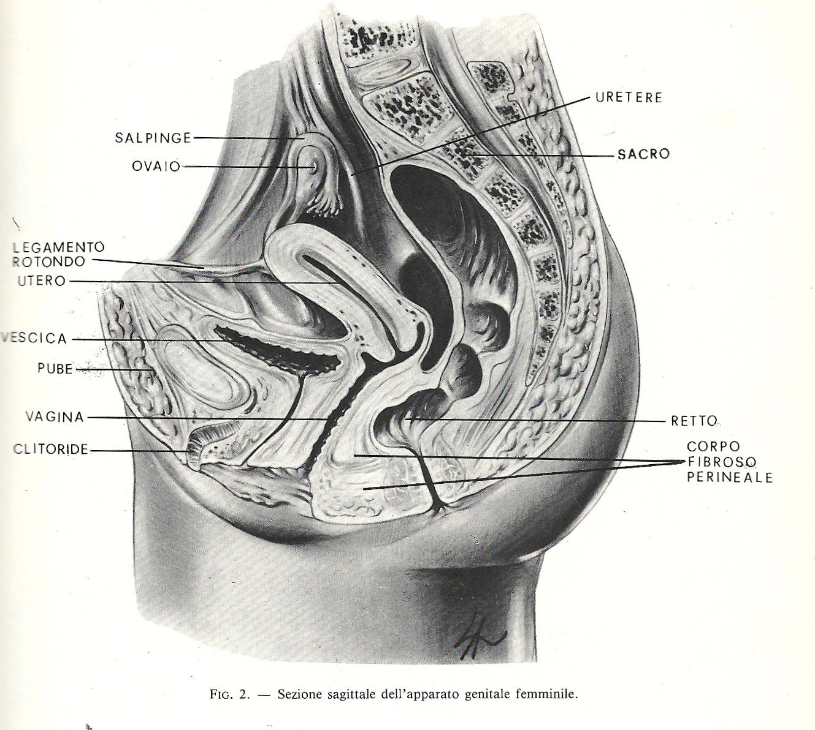

Slide 19


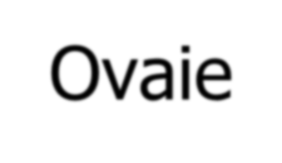
Annessi uterini
Tube
Ovaie

Slide 20




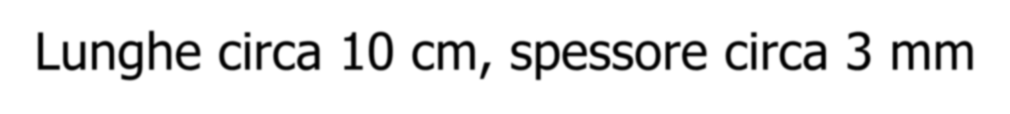
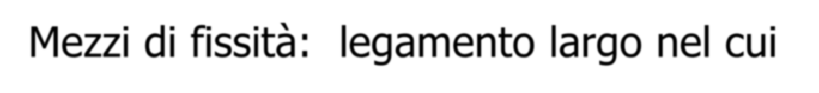


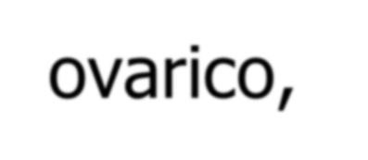

tube
Due condotti che dall’angolo superiore dell’utero vanno all’estremità laterale dell’ovaia
Raccolgono uovo e lo convogliano verso l’utero
Qui avviene la fecondazione (incontro tra uovo e spermatozoo)
Lunghe circa 10 cm, spessore circa 3 mm
Mezzi di fissità: legamento largo nel cui spessore giacciono, legamento tubo-ovarico, continuità con l’utero

Slide 21

tuba
utero
ovaio

Slide 22







tube
Divise schematicamente in 4 segmenti:
porzione interstiziale
istmo,
ampolla,
infundibolo (porzione terminale da cui originano i processi digitiformi che circondano l’orifizio tubarico

Slide 23







ovaie
gonadi femminili
organi della riproduzione (danno origine alla cellula uovo)
importante funzione endocrina producendo steroidi sessuali (estrogeni, progesterone, androgeni)

Slide 24









ovaie
Hanno la forma di una mandorla , di colore bianco roseo, superficie mammellonata.
Si trovano nel cavo retrouterino. Mezzi di fissazione: 4 legamenti
Infundibolo-pelvico, tubo-ovarico, utero- ovarico, mesovario

